Slide 1
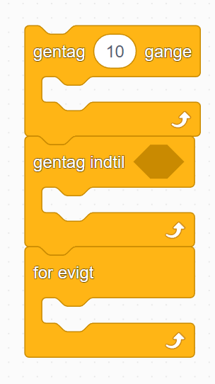

Slide 2

Gentag

Slide 3
Gentag 10 gange

Slide 4

Sådan gentages kode 10 gange
import runloop # fortæl programmet af vi bruger main
async def main(): # main
for i in range(10): # gentag 10 gange
print("Denne linje bliver kørt og printet 10 gange")
runloop.run(main()) # start main

Slide 5

Sådan gentages kode 10 gange
for i in range(10): # gentag 10 gange
print("Denne linje bliver kørt og printet 10 gange")

Slide 6
Gentag indtil X

Slide 7
Sådan gentages kode indtil et kriterie er nået
import runloop # fortæl programmet af vi bruger main
async def main(): # main
nuværendeTal = 0
slutTal = 10
while nuværendeTal < slutTal: # gentag lige så længe nuværendetal er mindre en slutTal
nuværendeTal = nuværendeTal + 1
print("Denne linje bliver kørt og printet indtil nuværendeTal ikke længere er mindre end slutTal")
print("nuværendeTal er nu: ", nuværendeTal)
runloop.run(main()) # start main

Slide 8
Sådan gentages kode indtil et kriterie er nået
nuværendeTal = 0
slutTal = 10
while nuværendeTal < slutTal: # gentag lige så længe nuværendetal er mindre en slutTal
nuværendeTal = nuværendeTal + 1
print("Denne linje bliver kørt og printet indtil nuværendeTal ikke længere er mindre end slutTal")
print("nuværendeTal er nu: ", nuværendeTal)

Slide 9
Gentag For Evigt

Slide 10
Sådan gentages kode for evigt
import runloop # fortæl programmet af vi bruger main
async def main(): # main
while True: # gentag lige så længe Sandt = Sandt (☺)
print("Denne linje bliver kørt og printet for evigt")
runloop.run(main()) # start main

Slide 11
Sådan gentages kode for evigt
while True: # gentag lige så længe Sandt = Sandt (☺)
print("Denne linje bliver kørt og printet for evigt")

